Slide 1
Засоби масової інформації

Slide 2
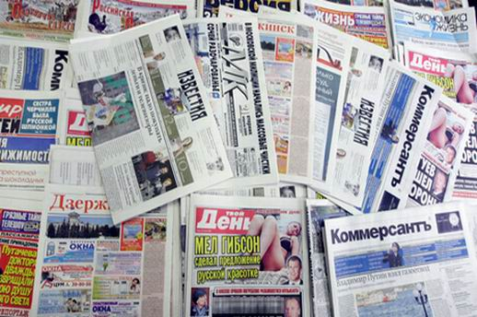
Засоби масової інформації (ЗМІ)
- Це форми розповсюдження інформації, спрямовані на охоплення необмеженого кола осіб, соціальних груп та організованій з метою оперативного інформування їх про події, явища в світі, конкретній країні, певному регіоні, а також мобілізації об’єктів свого впливу на виконання спеціальних соціальних функцій.

Slide 3
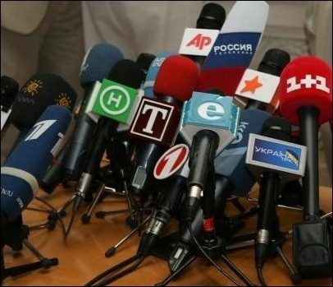
Та ЗМІ - не лише
засоби оперативного
повідомлення
інформації в
різні куточки
світу, це найбільш
ефективний спосіб
впливу на свідомість
та емоції людей.

Slide 4
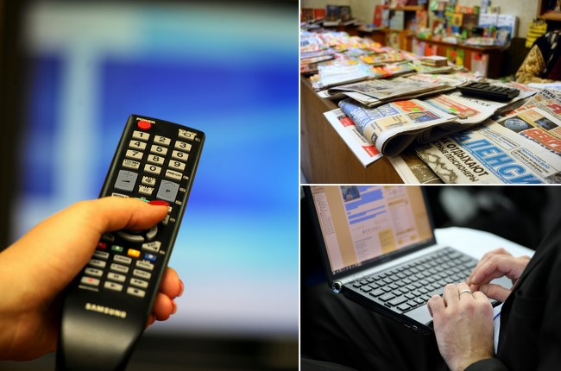
До засобів масової інформації (ЗМІ) належать:
преса (газети, журнали, книги), радіо, телебачення, інтернет, кінематограф, звукозаписи та відеозаписи, відеотекст, телетекст, рекламні щити та панелі, домашні відеоцентри, що поєднують телевізійні, телефонні, комп'ютерні та інші лінії зв'язку.

Slide 5
У наш час ЗМІ виконують безліч функцій. Ось деякі з них:
- Надання інформації;
- Формування та управління індивідуальною та соціальною свідомостю;
- Мобілізаційна функція;
- Функція критики та контролю;
- Комунікативна функція;
- Функція зворотного зв’язку.

Slide 6
Для сучасних ЗМІ характерні: - Публічність (необмежене, неперсоніфіковане коло споживачів); - Своєчасність надання інформації
- Наявність спеціальних технічних засобів;
- Непряма, розділена в просторі та часі взаємодія комунікаційних партнерів;
- Непостійний характер аудиторії;
- Переважна односпрямованість впливу від комунікатора до реципієнта.

Slide 7
В Україні діяльність ЗМІ регулюється законами «Про друковані засоби масової інформації (пресу) в Україні», «Про інформацію», «Про рекламу», «Про телебачення та радіомовлення» та низкою інших.
Разом із тим, в Україні діє чинний Закон Союзу Радянських Соціалістичних Республік «Про пресу та інші засоби масової інформації» від 01.08.1990, в якому зазначено, що під ЗМІ розуміються — газети, журнали, теле — і радіопрограми… Про інтернет-видання взагалі мова не йдеться.

Slide 8
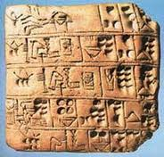
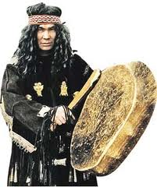
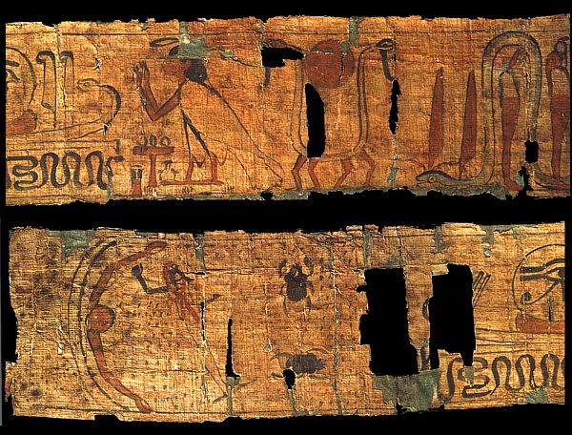
3 історії розвитку ЗМІ:
Як свідчить еволюція журналістики, одним із головних напрямків її розвитку було найбільш повне задоволення потреб людини в комунікації, тобто необхідній їй соціально значимій інформації. Вже в доісторичні часи людина сама виступала як засіб комунікації: різні відомості поширювали шамани, провісники, оракули, а засобом консервації її був наскальний живопис, пергамент, глиняні дощечки.

Slide 9
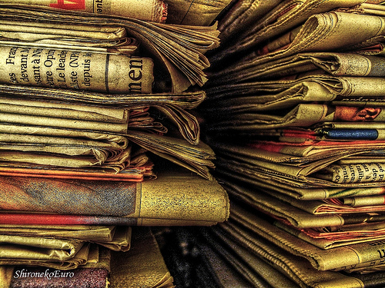
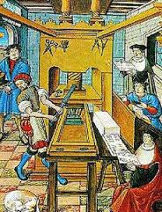
У середньовіччі, винахід в 1440 p. І. Гуттенбергом процесу друку за допомогою рухомих літер сприяв розвитку преси і журналістики. Батьківщиною преси як соціального інституту можна вважати територію Західної Європи.

Slide 10
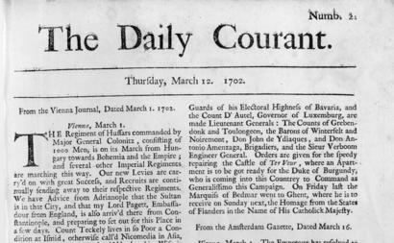
Першою газетою у власному розумінні цього слова прийнято вважати бельгійську «Niewe Tydingen» («Всі новини»), яка стала виходити в Антверпені приблизно з 1605 року в друкарні Авраама Вергевена. 3 11 березня 1702 р. в Англії, в Лондоні почали видавати першу щоденну газету «Daily Courant» («Щоденний вісник»).

Slide 11
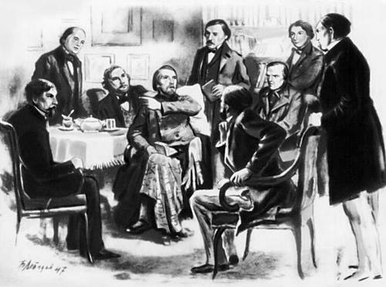
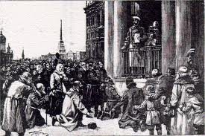
У XIX ст. журналістика стала найважливішою частиною суспільно-політичного життя і господарювання. Вона перетворилася на знаряддя політичної боротьби — 80 % преси мали яскраво виражений політичний і суспільно-політичний характер. Стався класичний поділ преси на якісну (елітарну) і популярну (масову).

Slide 12
Отже, основні етапи розвитку ЗМІ такі:
1) До початку нашої ери — прагазетні явища;
2) з початку нашої ери до XV ст. н. е. — епоха рукописних видань;
3) з XV ст. до XVII ст. — винахід і розвиток друкарства, становлення газетно-журнальної справи;
4) з XVIII ст. до початку XX ст. — розвиток журналістики як суспільного інституту, вдосконалення поліграфічної бази, становлення преси як основи демократії;
5) 1900-1945 рр. — набуття пресою функцій «четвертої влади»;
6) 1945-1955 рр. — процес концентрації та монополізації ЗМІ;
7) 1955-1990 рр. — епоха становлення електронних засобів комунікації;
8) з 1990 р. і до сьогодні — становлення нового інформаційного порядку у світі.

Slide 13
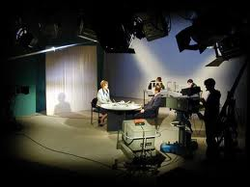
На сьогодні значно зріс вплив засобів масової інформації на особистість. Панівне становище серед засобів масової інформації зараз займає телебачення. Якщо наприкінці 70-х — на початку 80-х років телевізор вважався розкішшю, то сьогодні телебачення міцно увійшло в побут практично кожної сім’ї. Поступово телебачення витісняє газети і журнали, серйозно конкурує з радіо. Конкуренція з пресою пояснюється появою на телебаченні нових технологій.

Slide 14
Презентацію виконала учениця 11-А класу Фурман Ольга

